Slide 1
Взаимодействие лазерного излучения с твердотельными мишенями на установке XCELS: ускорение ионов, генерация электрон-позитронной плазмы
А. С. Самсонов
Институт прикладной физики РАН, Нижний Новгород

Slide 2
Ускорение ионов силой радиационного давления
А. С. Самсонов, И. Ю. Костюков
Институт прикладной физики РАН, Нижний Новгород

Slide 3
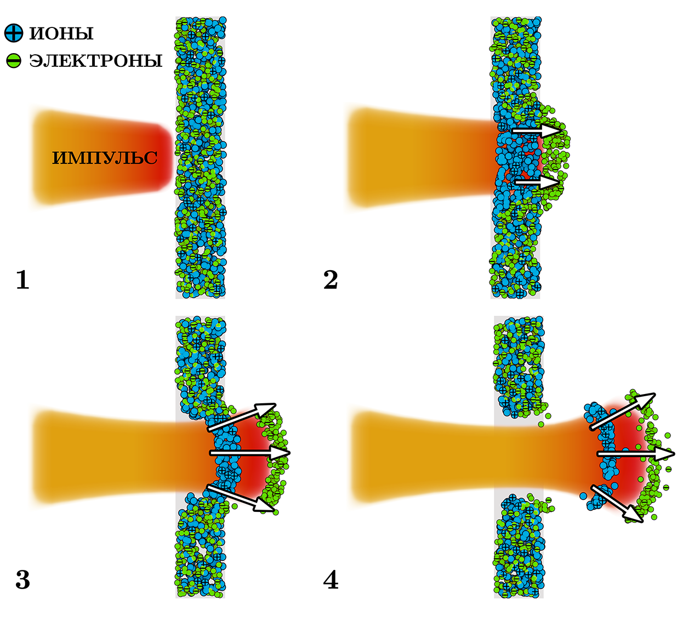
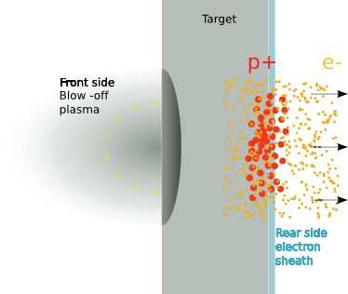
Режимы ускорения ионов
Режим ускорения протонов приповерхностным слоем нагретых электронов (TNSA – target normal sheath acceleration)
Режим ускорения световым давлением (RPA – radiation pressure acceleration)
$$I>{10}^{23} Вт/см^{2}$$
Notes:
3
Напомню, что при умеренно релятивистских интенсивоностях ускорение ионов при взаимодейсвтии лазера с мишенью происзодит в режиме TNSA.
В таком случае лазер нагревает электроны и некоторые из них способны вылететь за заднюю поверхность мишени.
Из-за этого создаётся электростатическое поле разделения зарядов, которое уже ускоряет ионы.
При превышении интенсивности излучения порога в примерно 10 в 23 ватт на квадратный сантиметр, доминирующим режимом ускорения становится ускорения за счёт силы радиационного давления.
А это как раз интенсивности, которые мы ожидаем на установке ксэлс. В таком случае вылет электронов из мишени гораздо более направленный, а ионы ускоряются также за счёт возникающего поля разделения зарядов.
Теоретические исследования показывают, что такой режим обладает линейным скейлингом максимальной энергии ионов от интенсивности.

Slide 4
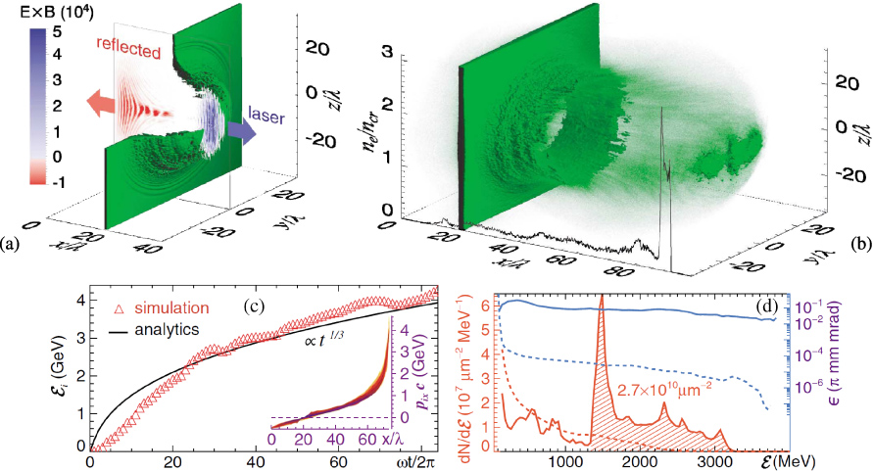
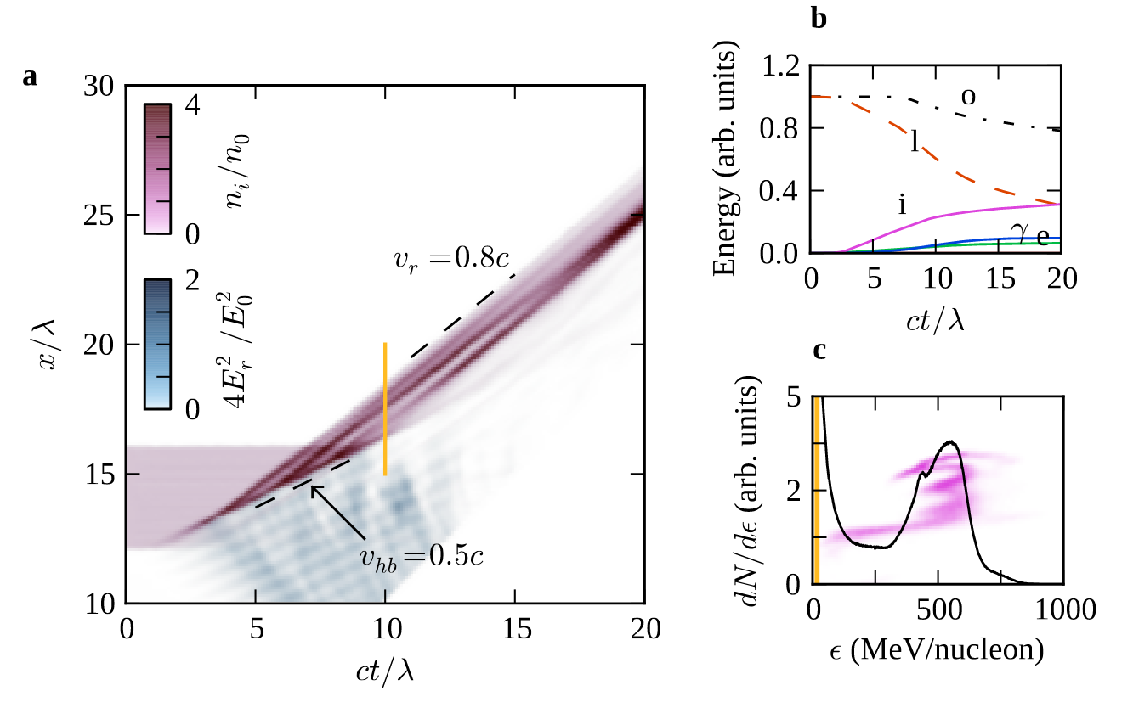
Ускорение ионов силой радиационного давления
Режим «лазерного бурения»
(толстые мишени)
Режим «светового паруса»
(тонкие мишени)
A. Machi et al. Rev. Mod. Phys. 85, 751 (2013)
T. Esirkepov et al. Phys. Rev. Lett. 92, 175003 (2004)
E. N. Nerush, I. Yu. Kostyukov Plasma Phys. Control. Fusion, 57, 035007 (2015)
Notes:
В режиме ускорения силой радиационного давления обычно выделяют две разновидности в зависимости от толщины мишени.
Если мишень тонкая – порядка глубины скин слоя, то мишень ускоряется как целое и такой режим называется световым парусом.
В случае, если мишень толстая, то лазер как снежный плуг сгребает частицы из разных частей мишени.
Поэтому в таком режиме время ускорения меньше, однако больше полный заряд.
Здесь вот на слайде можно видеть характерные спектры ускоренных ионов, и ссылки на публикации, в которых можно подробнее это всё посмотреть.

Slide 5
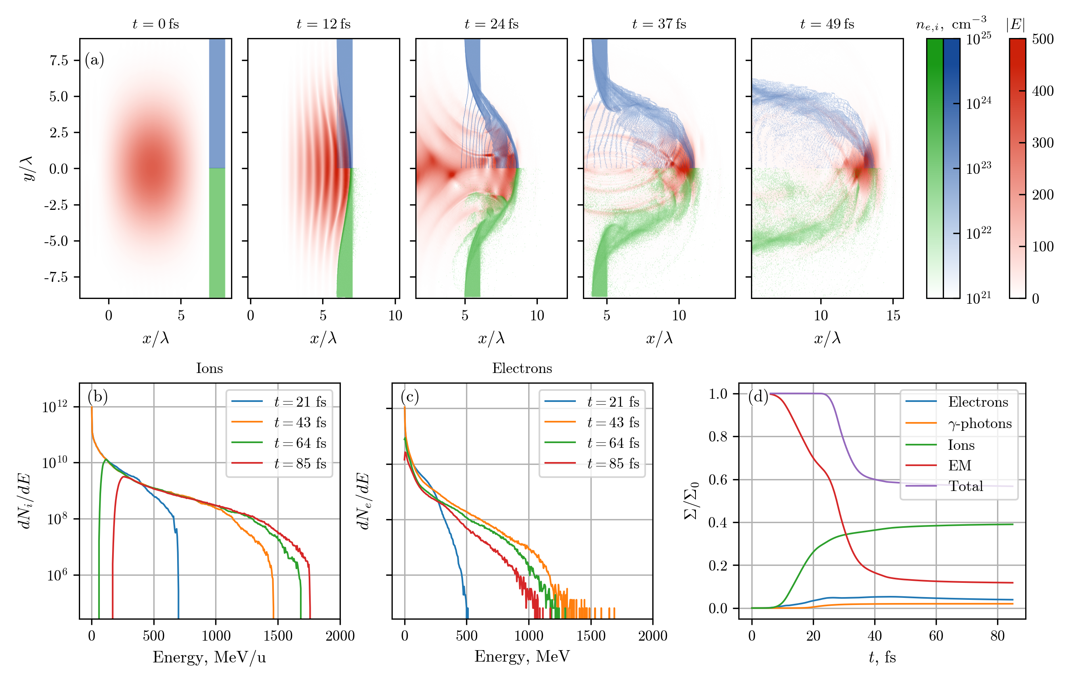
PIC моделирование
PIC моделирование (QUILL¹):
Импульс:
λ = 910 нм
τ = 25 фс
E = 2x350 Дж
σ = 4 λ
Мишень:
n_{e} = 10²³ см^{—3}
l = 1 мкм
¹QUILL – https://github.com/QUILL-PIC/Quill

Slide 6
PIC моделирование
Сканирование по параметрам мишени
$$n_{e}l=100 n_{cr}λ$$
Условие ускорения в режиме «светового паруса»

Slide 7
PIC моделирование (острая фокусировка)
Импульс:
λ = 910 нм
τ = 25 фс
E = 2x350 Дж
σ = 1.5 λ
Мишень:
n_{e} = 10²³ см^{—3}
l = 4 мкм

Slide 8
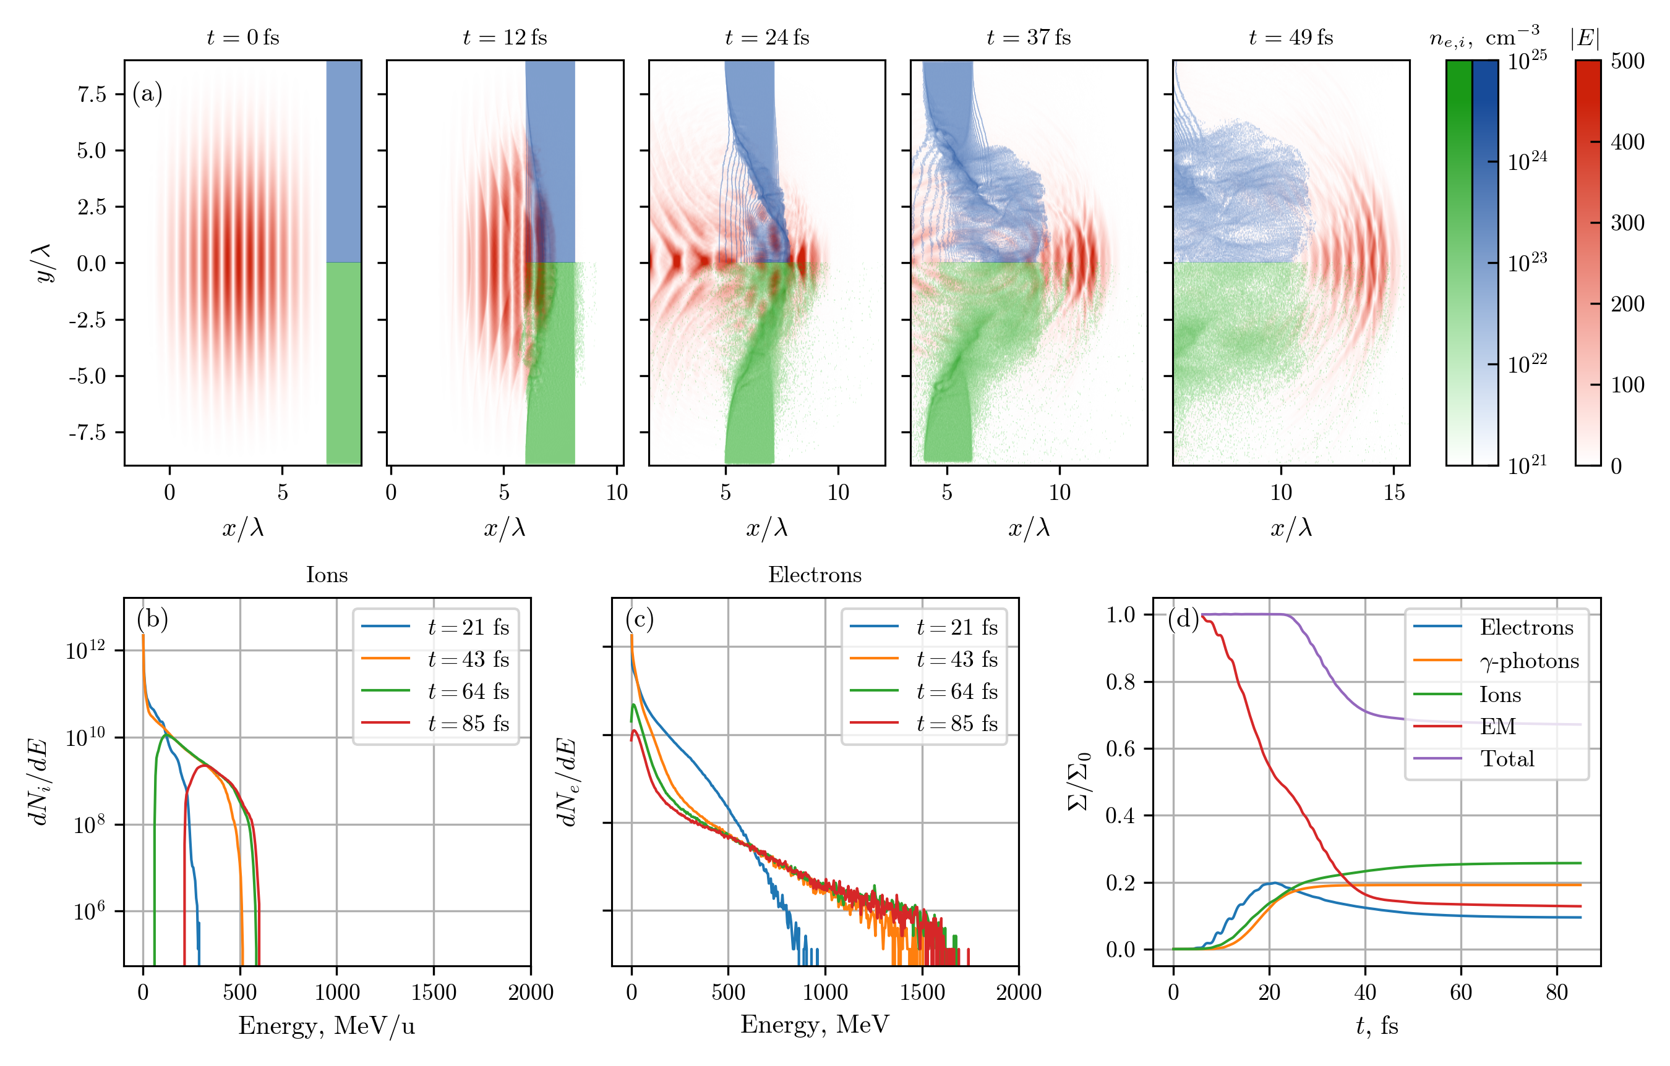
PIC моделирование (линейная поляризация)
PIC моделирование (QUILL):
Импульс:
λ = 910 нм
τ = 25 фс
E = 2x350 Дж
σ = 4 λ
Мишень:
n_{e} = 10²³ см^{—3}
l = 2 мкм

Slide 9
PIC моделирование (350 Дж)
Импульс:
λ = 910 нм
τ = 25 фс
E = 350 Дж
σ = 4 λ
Мишень:
n_{e} = 10²³ см^{—3}
l = 0.6 мкм

Slide 10
Генерация электрон-позитронных пар при скользящем падении лазерного импульса на фольгу
А. С. Самсонов, И. Ю. Костюков
Институт прикладной физики РАН, Нижний Новгород
М. Филипович, А. Пухов
Институт теоретической физики, Университет им. Генриха Гейне, Дюссельдорф

Slide 11
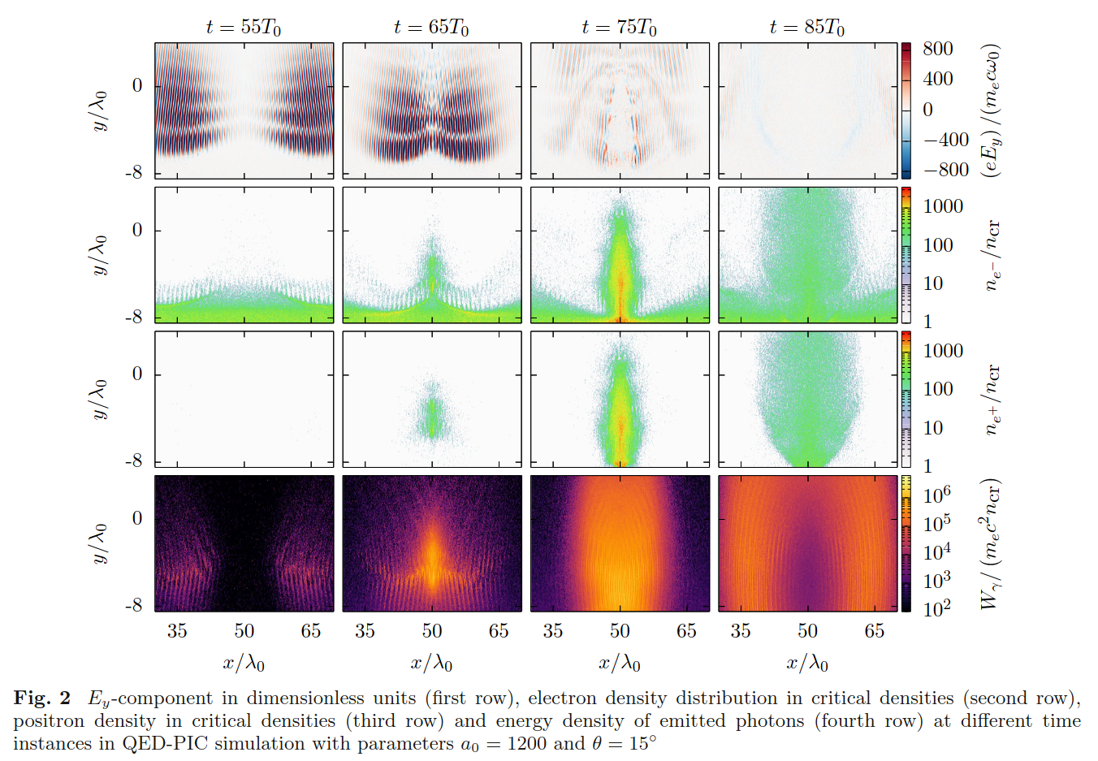
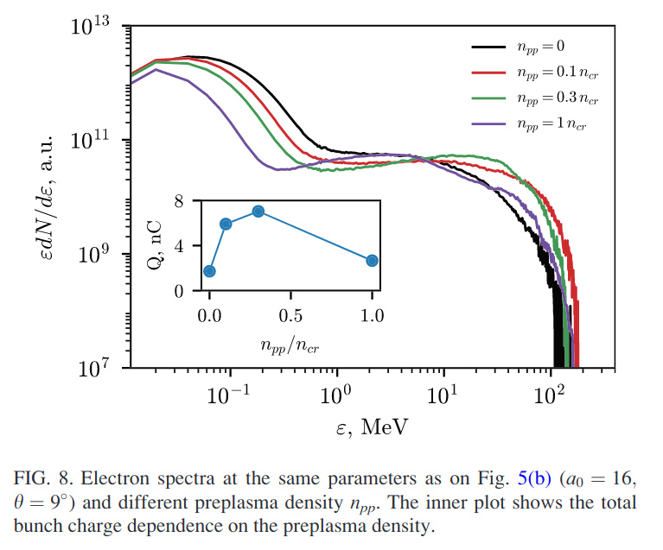
Наклонное падение лазерного импульса на твердотельную мишень
Ускорение электронов [1]
КЭД каскады [2]
[1] Serebryakov D. A., Nerush E. N., Kostyukov I. Yu. Phys. Plasmas 24 (12), 123115 (2017)
[2] Filipovic, M., Pukhov, A. The European Physical Journal D, 76 (10), 1-8 (2022)

Slide 12
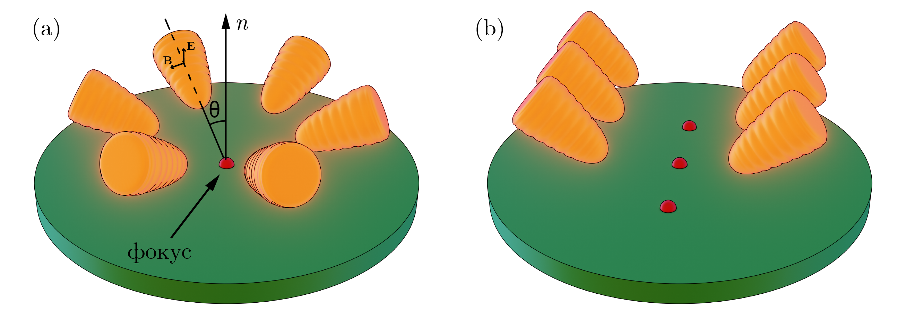
Схемы эксперимента для XCELS

Slide 13
QED-PIC моделирование
Излучение:
λ = 910 нм
τ = 25 фс
E = 6x350 Дж
σ = 2 λ
Мишень:
n_{e} = 1.3x10²³ см^{—3}
Конфигурация (а)

Slide 14
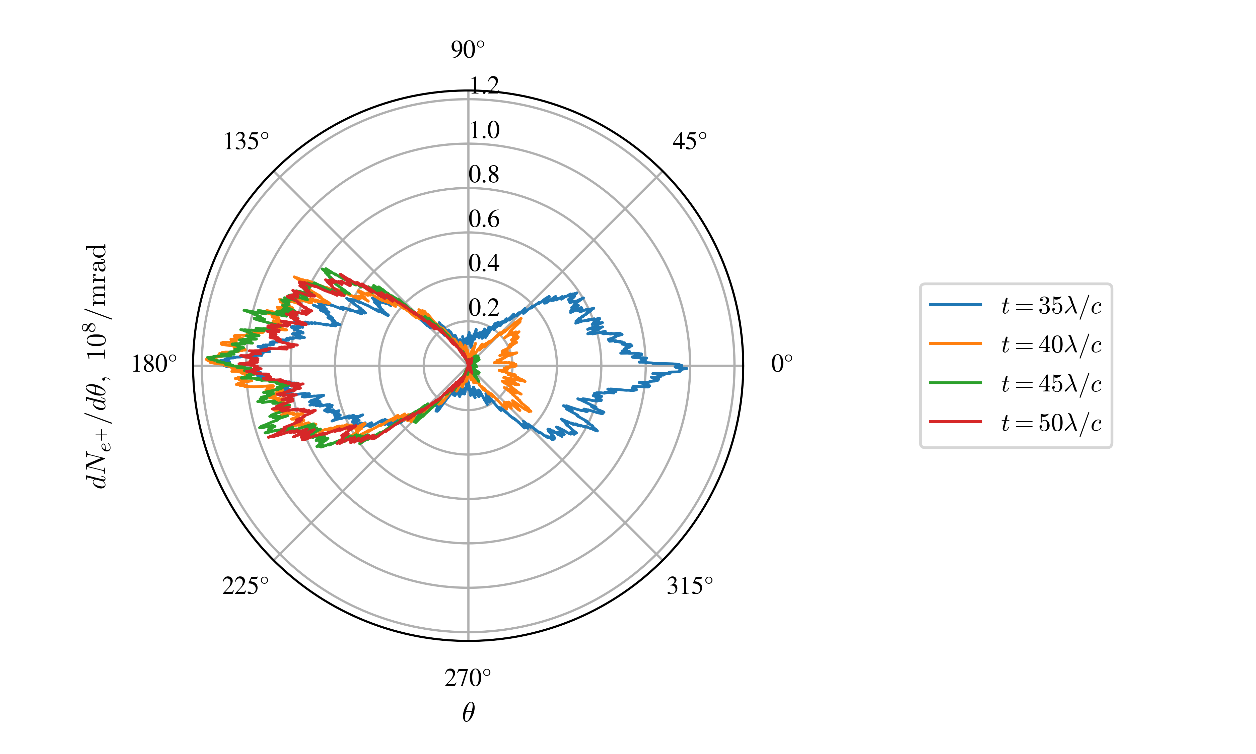
QED-PIC моделирование
Конфигурация (а)
Полное число позитронов:
1.2x10¹¹
Среднеквадратичное отклонение от нормали:
25°
Число позитронов с θ < 1 мрад:
2x10⁸

Slide 15
QED-PIC моделирование
Излучение:
λ = 910 нм
τ = 25 фс
E = 6x350 Дж
σ = 2 λ
Мишень:
n_{e} = 1.3x10²³ см^{—3}
Конфигурация (b)

Slide 16
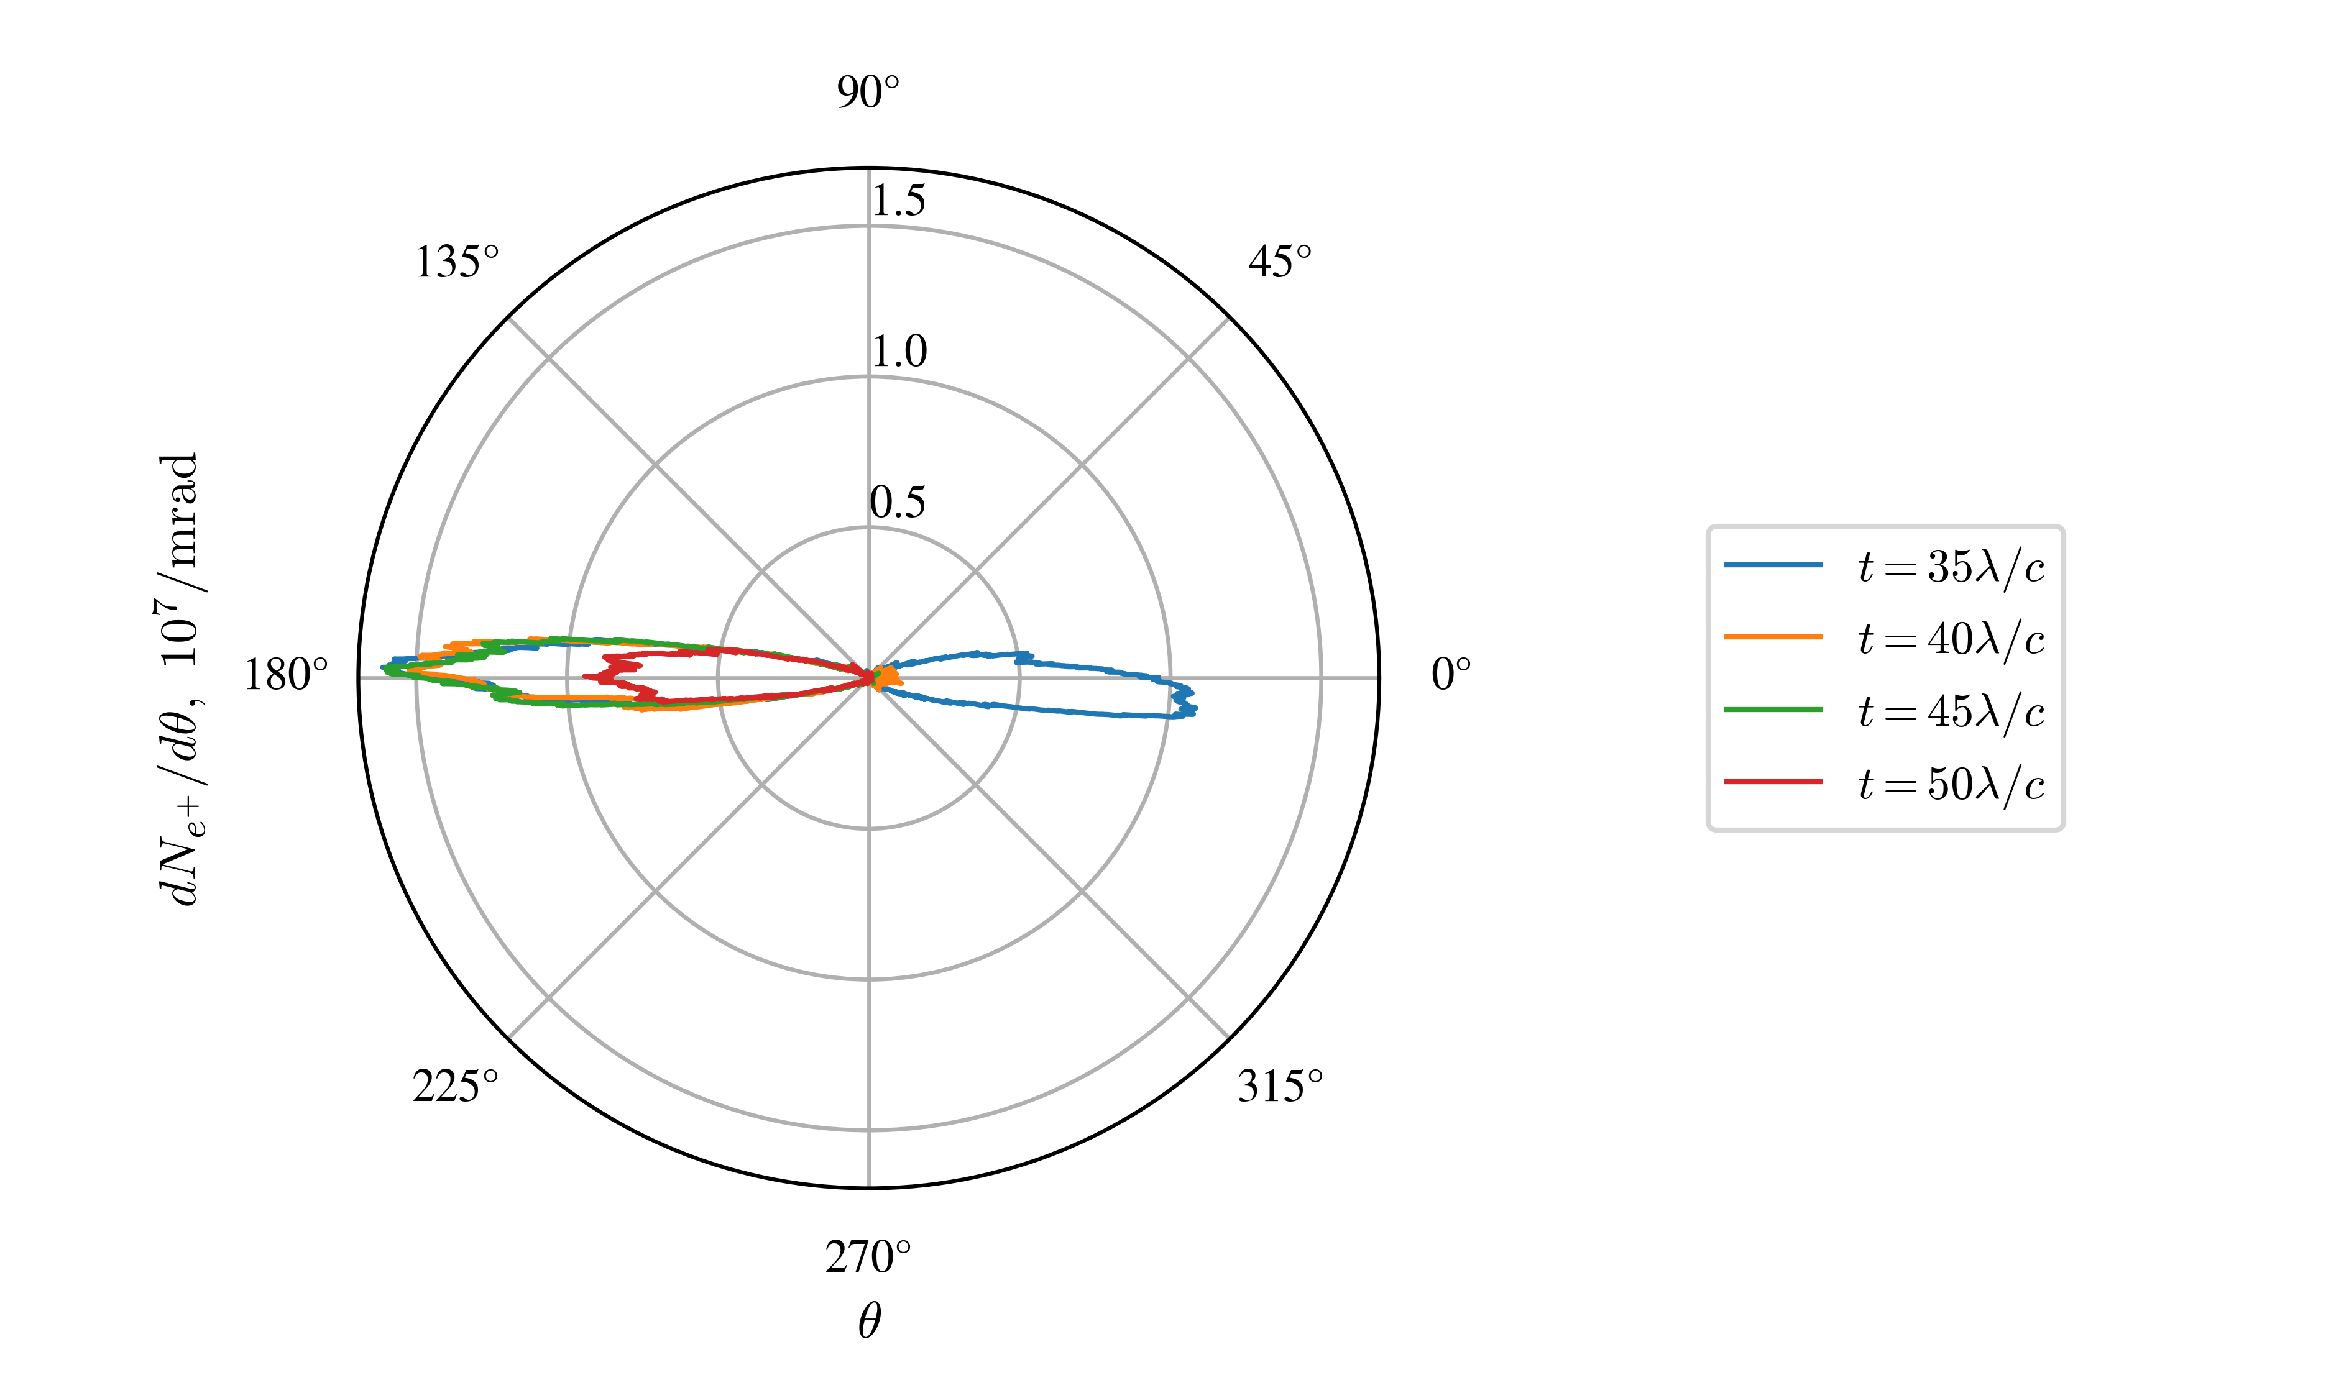
QED-PIC моделирование
Конфигурация (b)
Полное число позитронов:
4x10⁹
Среднеквадратичное отклонение от нормали:
8.5°
Число позитронов с θ < 1 мрад:
4x10⁷

Slide 17
Оценка важности фазировки импульсов
Конфигурация | N_{ph} | <|Δθ|> | N_{ph, mrad} | <n_{ep}>, см^{—3}
(a) – «сфазированная» | 1.2x10¹¹ | 25° | 2x10⁸ | 2x10²⁰
(а) – «случайная» | 6x10¹⁰ | 25° | 2x10⁸ | 1x10²⁰
(b) – «сфазированная» | 4x10⁹ | 8.5° | 4x10⁷ | -
(b) – «случайная» | 3x10⁹ | 8.5° | 2x10⁷ | -

Slide 18
Заключение
Рассмотрены различные конфигурации взаимодействия лазерного излучения с твердотельной мишенью на установке XCELS:
Ускорение ионов силой радиационного давления:
Необходимо циркулярно-поляризованные, неостро сфокусированные импульсы
Параметры ускоренных ионов:
В режиме «лазерного бурения»: энергия отсечки ~750 МэВ/нуклон, заряд ~70 нКл
В режиме «светового паруса»: энергия отсечки ~1500 МэВ/нуклон, зарядом ~50 нКл
Эффективность конверсии достигает 30%
Генерация электрон-позитронной плазмы:
Параметры позитронов при использовании конфигурации (а):
Энергия ~ 1 ГэВ
Числом частиц 10¹¹
Средней концентрацией 2×10²⁰ см^{—3}
Угловой разброс ~25°

Slide 19
Спасибо за внимание!

